Slide 1

Python Flask/Django
Notes:
brew services start mongodb-community@4.2

Slide 2
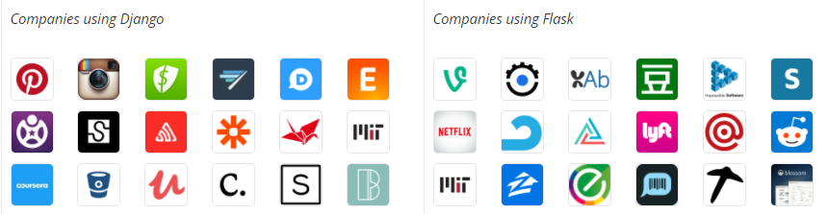

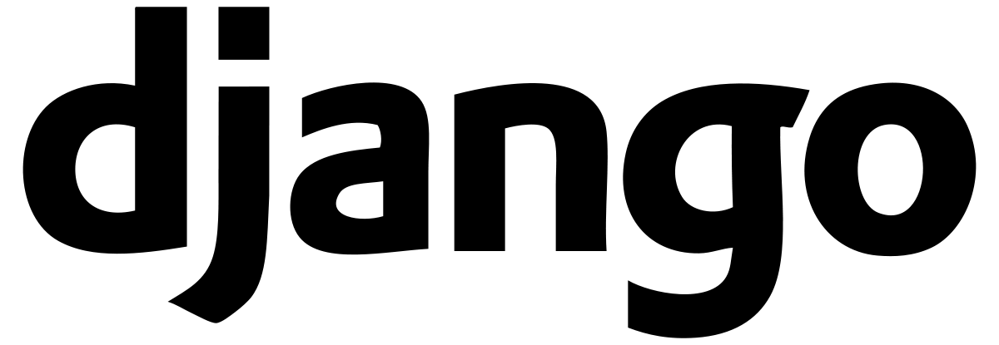
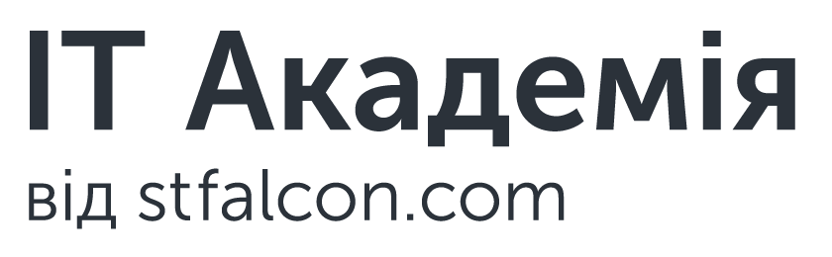
Notes:
Django — это бесплатная среда разработки веб-приложений Python с открытым исходным кодом, которая следует шаблону Model-Template-View (MTV)
Flask is microframework intended for getting started very quickly and was developed with best intentions in mind.
Django предоставляет свой собственный Django ORM (объектно-реляционное отображение) и использует модели данных, в то время как Flask вообще не имеет моделей данных. Модели данных позволяют разработчикам связывать таблицы базы данных с классами на языке программирования, чтобы они могли работать с моделями так же, как ссылки на базы данных
Цель Django — упростить процесс разработки сайта. Он основан на меньшем количестве кода, повторно используемых компонентах и ​​быстрой разработке.
Flask, с другой стороны, представляет собой микрофреймворк, основанный на концепции «хорошо выполнять одну вещь». Он не предоставляет ORM и поставляется только с базовым набором инструментов для веб-разработки.

Slide 3
Django
Flask
Pinterest Engineering Mozilla Bitbucket Udemy The Onion Washington Post NASA Spotify Instagram Engineering National Geographic The Guardian
Netflix
Airbnb
Reddit
MIT
Uber
Samsung
Nginx
Red Hat
Globo

Slide 4
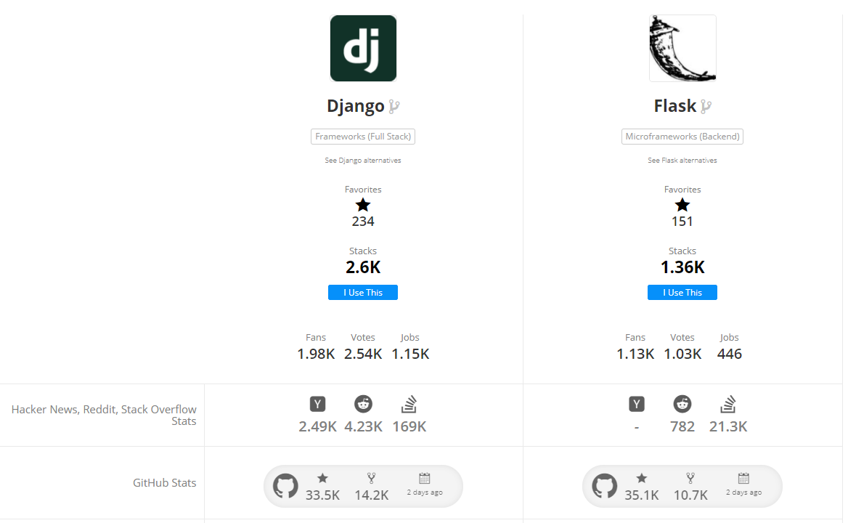
Notes:
With community, Django has a larger active community than Flask. In fact, Flask is fifteen times smaller than Django. Django has 80,000 questions on Stack Overflow, participated by developers and Django users, while Flask has 5,000 questions only. Django expert developers have lots of FAQ blogs, helping users via the web.

Slide 5
Django
Free and open source
ORM support
MVC design
Numerously available plugins that can be integrated easily into the application
Rapid development and highly customizable
Easy to learn
Has an admin panel
Simple database management
Too bloated for small projects
Underpowered templating and ORM
Templates failed silently by default
Auto reload restarts the entire server
High learning curve
Documentations does not cover real scenarios
Can only handle single request per time.

Slide 6
Flask
Lightweight
Simple and minimal
Easy to build a quick prototype
Easy to develop and maintain applications
Very flexible
Routing URL is easy
Database integration is easy
Small core and easily extensible
Minimal yet powerful
Lots of resources available online, especially on GitHub
Async may be a little problem
Lack of Database and ORM
Thread locals and global variables used everywhere
Setting up large project requires some previous knowledge of the framework
Limited features
Limited support and smaller community compared to Django

Slide 7
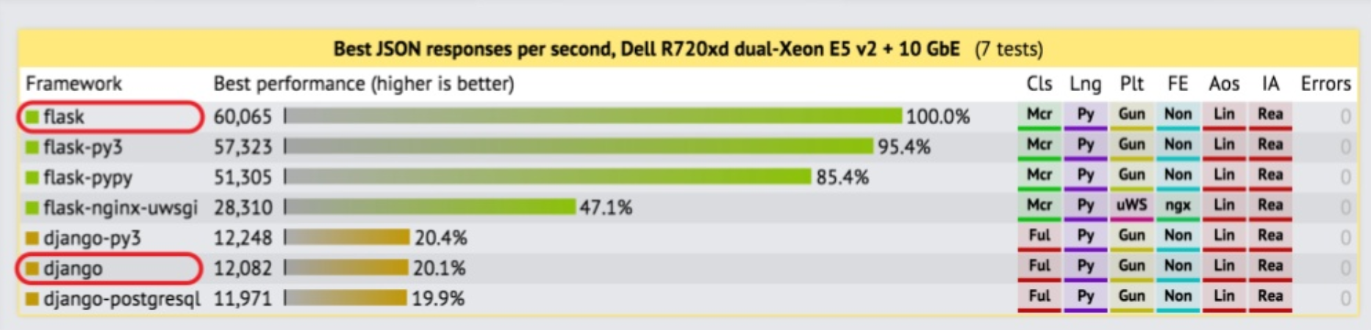
Performance

Slide 8
Compare
 | Django | Flask
Getting Started | Difficult | Easy
Code vs Config | More config | More code
Extra Features | Included | 3rd party extensions
Database ORM | Built-in SQL | Configurable
Building API | Best for HTML | API

Slide 9
Documentation
1. Flask’s documentation website
2. Flask Tutorial
3. Django’s documentation website
4. Django Tutorial

Slide 10


